Slide 1
來店用餐
現場等候時間預測
【不知名】團隊 ． 2022.09.15

Slide 2



01
母體處理方式及EDA
02
衍生變數彙總統計
03
EDA初步結果
CONTENTS
04
模型初版效度
05
專案時程與討論事項

Slide 3

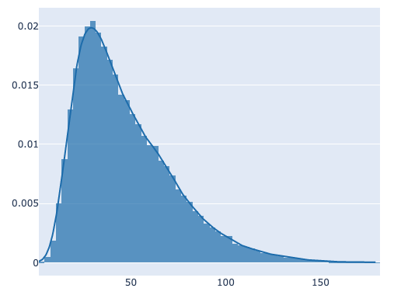
母體處理方式與EDA
相關說明
原本共711,325個訂單編號，排除共27,074個訂單編號，剩餘684,251個訂單編號，最後共有50,991有排隊資料的訂單進模型學習。
排除訂單編號出現再queue但不出現在orderinside
排除1,490訂單編號
訂單編號出現在queue與orderinside但沒有排隊時間
排除3訂單編號
等候時間的分佈圖
Reserve_No 保留前置字母為M、N的資料，排掉A
排除2,420訂單編號
排除產品編號為'41','42','43','44', '53’
(為員工餐)
排除25,262訂單編號
排除等候時間大於180分鐘
排除97訂單編號
排除用餐時間大於180分鐘
排除626訂單編號
* 以上使採用2016至2017年資料進行分析

Slide 4
衍生變數彙總統計
相關清單說明
內部變數
B091 _等候中的組數中已等候時間(總和/最大/最小/平均)
變數類別 | 變數說明 | 連續型 | 類別型
用餐中 | 成員資訊 | 15 | 0
 | 時間資訊 | 10 | 0
 | 點餐資訊 | 105 | 0
基本資訊 | 成員資訊 | 3 | 14
 | 基本資訊 | 1 | 7
排隊資訊 | 入席資訊 | 24 | 0
 | 外帶資訊 | 24 | 0
 | 時間資訊 | 16 | 0
 | 基本資訊 | 33 | 11
 | 棄餐資訊 | 20 | 0
離席資訊 | 時間資訊 | 3 | 0
 | 基本資訊 | 3 | 0
總計 |  | 257 | 32
Queue_time
wait_time_1
Serial_Number_1
Serial_Number_2
wait_time_2
Serial_Number
wait_time
Serial_Number_k
wait_time_k
外部變數
B091衍生變數開發邏輯
變數說明 | 連續型 | 類別型
物價指數 | 6 | 0
旅客資訊 | 18 | 0
氣候資訊 | 9 | 0
節慶或假期資訊 | 1 | 6
網路搜尋趨勢 | 27 | 0
颱風資訊 | 0 | 3
總計 | 61 | 9
B091 _wait_time_SUM = wait_time_2 + wait_time + wait_time_k
B091 _wait_time_MAX = max(wait_time_2, wait_time, ait_time_k)
B091 _wait_time_MIN = min(wait_time_2, wait_time, wait_time_k)
B091 _wait_time_AVG = avg(wait_time_2 + wait_time + wait_time_k)

Slide 5
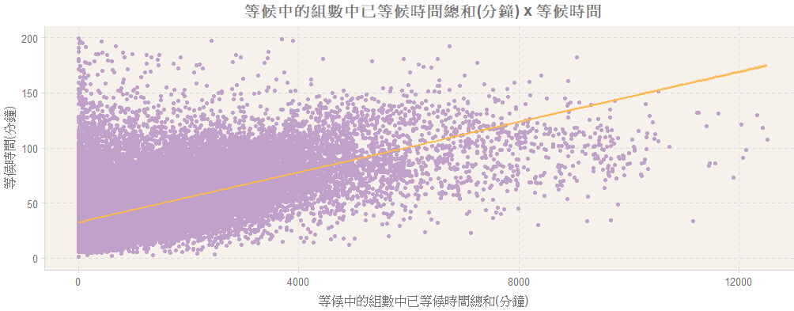
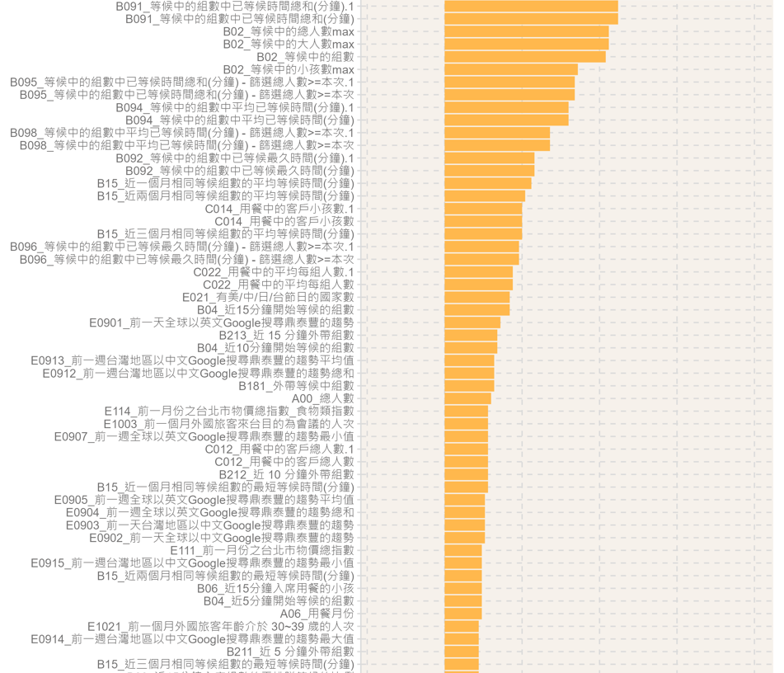
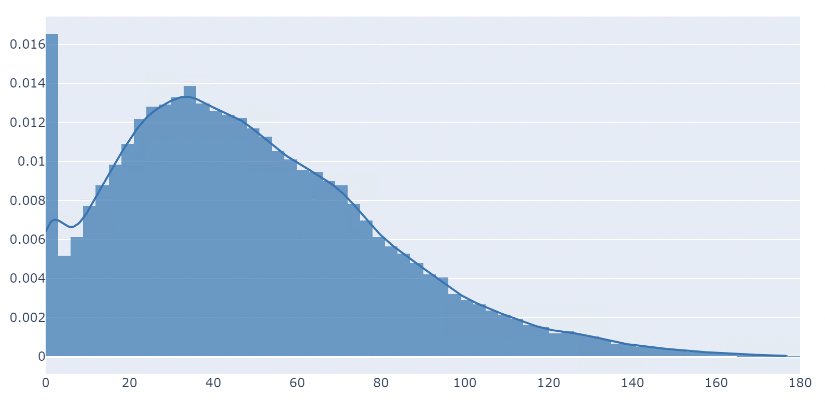
EDA 初步結果
重要變數分享 – 連續型變數
各變數與排隊等候時間的相關係數約落在 -0.21~0.56。
與人數、已等候時間總和有關的變數的相關程度最高。
等候中的客戶最長等候時間
Notes:
排隊用餐分預點、沒有預點
取號但沒有預點餐(入席之後才點餐)，那內用單裡面就不會有，排隊單裡面沒有
排隊但放棄用餐佔Queue的總客戶數約91% -> 新提供的資料應該會有棄票的註記
另外一個TABLE，會有取票、取票狀態、入席資訊

Slide 6
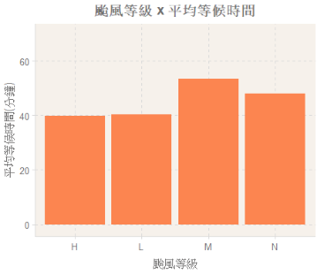
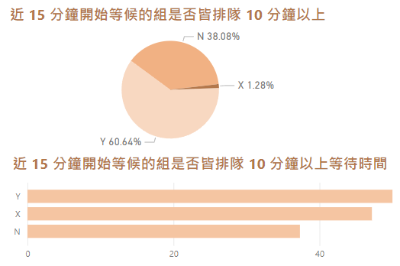
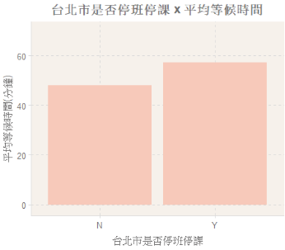
EDA 初步結果
重要變數分享 – 類別型變數
H：強烈颱風
M：中度颱風
L：輕度颱風
N：無颱風
平均等候時間 (分鐘)
Y：近 15 分鐘有人排隊，且排隊時間皆在 10 分鐘以上
N：近 15 分鐘有人排隊，但排隊時間不足 10 分鐘
X：近 15 分鐘沒有資料 (近 15 分鐘沒有新客人來抽號碼牌)
Notes:
排隊用餐分預點、沒有預點
取號但沒有預點餐(入席之後才點餐)，那內用單裡面就不會有，排隊單裡面沒有
排隊但放棄用餐佔Queue的總客戶數約91% -> 新提供的資料應該會有棄票的註記
另外一個TABLE，會有取票、取票狀態、入席資訊

Slide 7
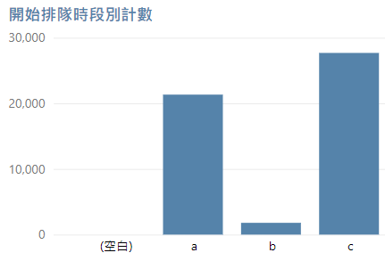
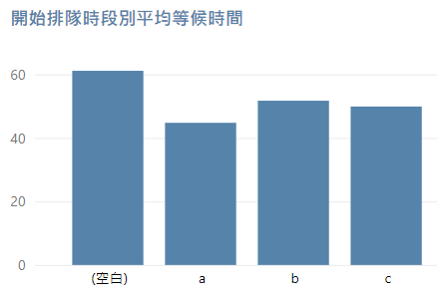
EDA 初步結果
其他問題確認
排隊組數
午間時段的排隊組數較少，但其平均等候時間比午餐時段與晚餐時段還久，想確認這狀況是否合理? 還是可能午間時段有減少服務的桌數呢?
OrderAchievement裡面，有些資料的OrderOut_Time(實際出餐時間)比Order_Time(點餐時間)還要早，想請問是否確實有這樣的情況，或是要做其他處理?
275筆
開店前
午餐時段
午間時段
晚餐時段
各時段別的排隊組數
平均等候時間 (分鐘)
開店前：11:00 前
午餐時段：11:00~14:00
午間時段：14:01~17:00
晚餐時段：17:01~關門
開店前
午餐時段
午間時段
晚餐時段
各時段別的平均等候時間
Notes:
排隊用餐分預點、沒有預點
取號但沒有預點餐(入席之後才點餐)，那內用單裡面就不會有，排隊單裡面沒有
排隊但放棄用餐佔Queue的總客戶數約91% -> 新提供的資料應該會有棄票的註記
另外一個TABLE，會有取票、取票狀態、入席資訊

Slide 8
模型初版效度
建模說明
資料說明：
訓練期間：~ 2017/06/30
驗證期間：2016-07-01~2017-09-31
測試期間：2016-10-01~2017-12-31
初版已嘗試演算法：
Random Forest
LightGBM
TabNet
轉換方式：
連續型：MinMaxScaler、QuantileTransformer
類別型：One Hot encoding、Label encoding、Target Encoding
架構調整嘗試：
依變數【等候中組數平均已等候時間】25分鐘進行子模型拆分
Training Data
2016
2017
Validation Data (3 Month)
Testing Data (3 Month)
2018
Online Testing Data

Slide 9
模型初版效度
初版效度說明
訓練/驗證/測試之初版5分鐘/10分鐘/15分鐘的準確度
【觀測分鐘】準確度 = $\frac{\left|實際等候分鐘 − 預測等候分鐘\right| 準確落在【觀測分鐘】數之中的筆數}{總資料筆數}$
訓練/驗證/測試 | Random Forest | LightGBM | TabNet
± 5分鐘 | 45% / 36% / 30% | 53% / 45% / 33% | 36% / 31% / 32%
± 10 分鐘 | 74% / 62% / 53% | 80% / 71% / 57% | 62% / 56% / 55%
± 15分鐘 | 88% / 78% / 69% | 90% / 84% / 72% | 79% / 74% / 71%

Slide 10
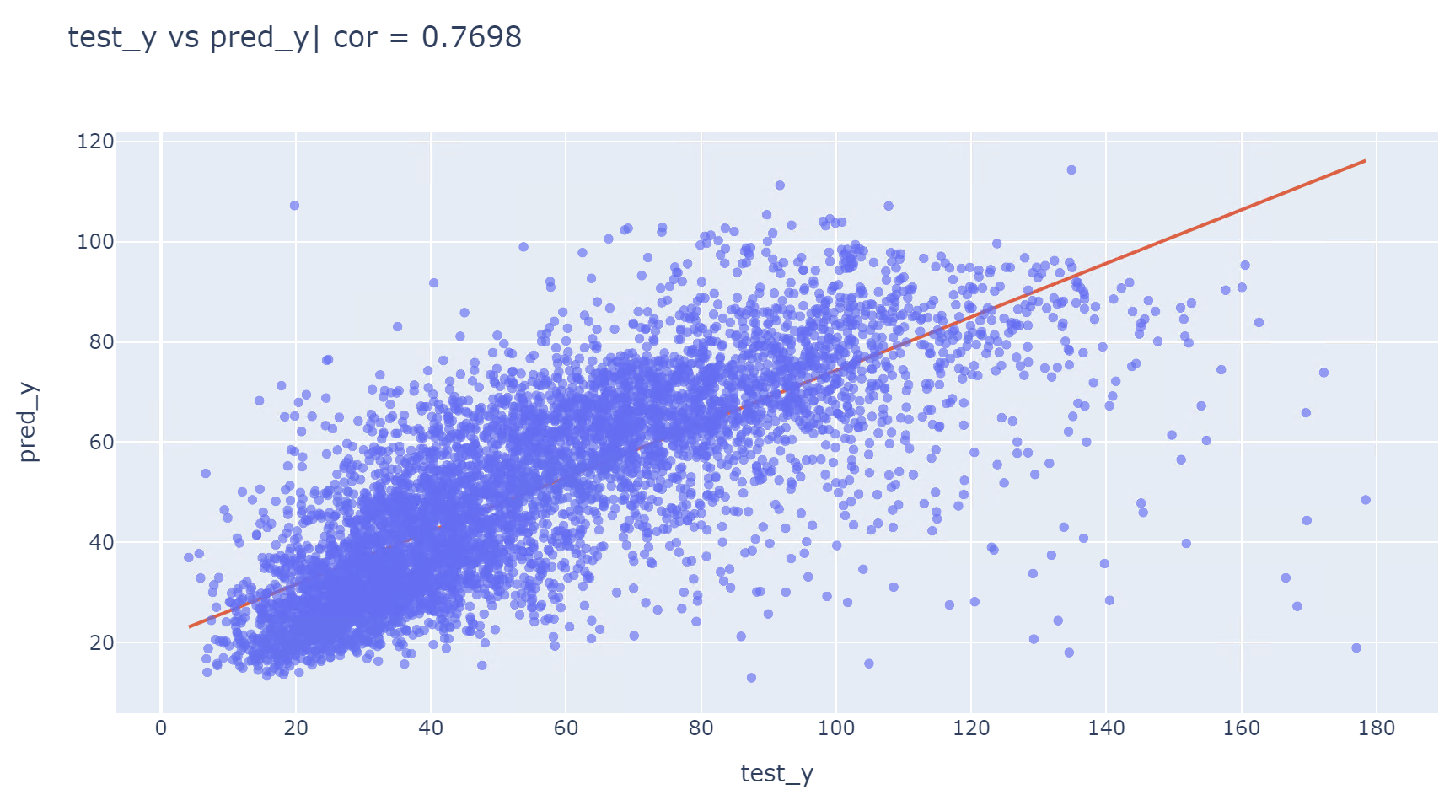
模型預測結果
預測值與實際值分佈
模型受到等候時間較長的客戶影響，導致模型有低估的情況

Slide 11
專案時程說明與討論事項
時程規劃與進度
目前位置
2018年測試資料預估驗測時間
等候時間預測專案時程
Jul.
Aug.
Sep.
Oct.
Nov.
前置作業(合約、
資料準備)
外部資料收集
資料問題釐清與清理/
衍生相關變數
Baseline模型建置/
優化模型
前置作業
結果產出
(文件、程式)
分析過程
專案結果產出
進度
【完成】
外部數據蒐集
初版衍生變數清單
資料檢視與確認
【進行中】
模型優化
2018年資料驗測
【尚未開始】
文件撰寫
變數開發
初版模型效度

Slide 12
未來優化及待辦事項
優化事項
【資料處理】
資料品質檢視與處理
思考可能重要的變數
【模型建置】
會試著將模型結果整合
嘗試其他的訓練評估指標
待辦事項
108年資料測試
準備結案報告

Slide 13
Q&A
報告完畢，謝謝聆聽
【不知名】團隊

